Slide 1
UBND Quận Long Biên
Trường Mầm Non Hồng Tiến
Lĩnh vực: Phát triển nhận thức
Đề tài: Đếm và nhận biết nhóm số lượng trong phạm vi 5.
Lứa tuổi: 3- 4 tuổi
Người thực hiện : Nguyễn Thị Huyền Trang

Slide 2
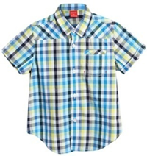

Slide 3
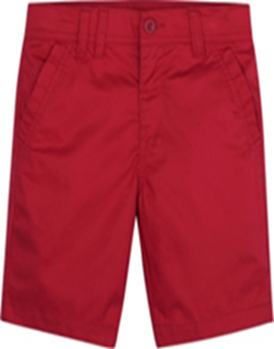

Slide 4
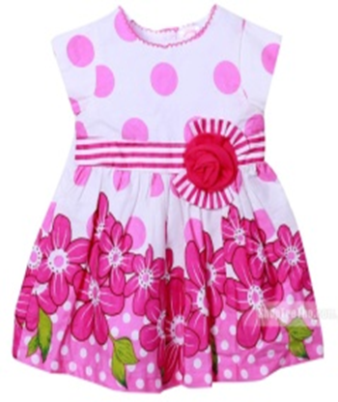

Slide 5
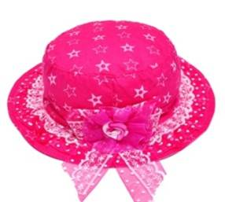
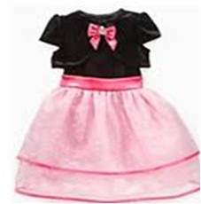

Slide 6
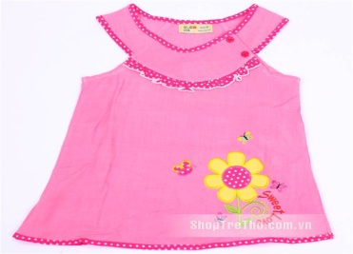
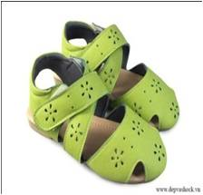
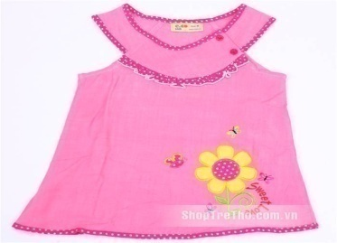
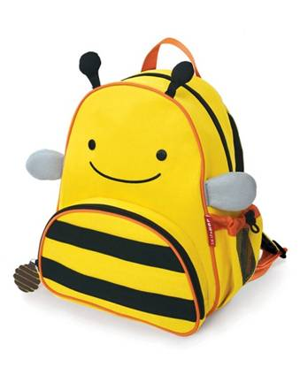

Slide 7
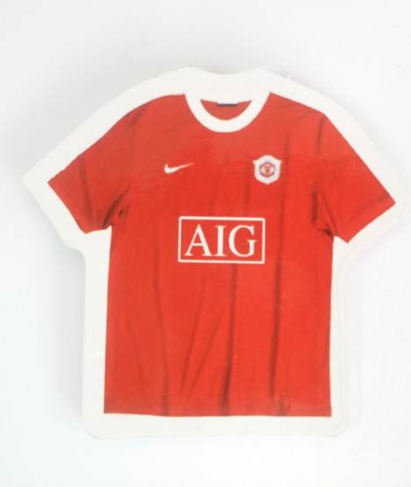
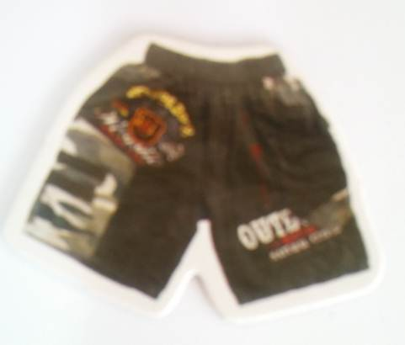

Slide 8
5

Slide 9
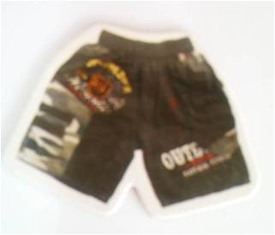
5

Slide 10
5

Slide 13
